Slide 1

第三章
Spark RDD弹性分布式数据集

Slide 2


01 什么是RDD
目 录
02 RDD常用算子
03 RDD的分区
04 RDD的依赖
05 RDD的持久化
06 共享变量

Slide 3
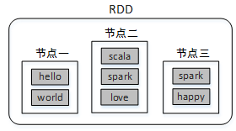
什么是RDD
Spark提供了一种对数据的核心抽象，称为弹性分布式数据集（Resilient Distributed Dataset，简称RDD）。这个数据集的全部或部分可以缓存在内存中，并且可以在多次计算时重用。RDD其实就是一个分布在多个节点上的数据集合。
RDD的弹性主要是指：当内存不够时，数据可以持久化到磁盘，并且RDD具有高效的容错能力。分布式数据集是指：一个数据集存储在不同的节点上，每个节点存储数据集的一部分。
例如，将数据集(hello,world,scala,spark,love,spark,happy)存储在三个节点上，节点一存储(hello,world)，节点二存储(scala,spark,love)，节点三存储(spark,happy)，这样对三个节点的数据可以并行计算，并且三个节点的数据共同组成了一个RDD

Slide 4
什么是RDD
分布式数据集类似于HDFS中的文件分块，不同的块存储在不同的节点上；而并行计算类似使用MapReduce读取HDFS中的数据并进行Map和Reduce操作。Spark则包含了这两种功能，并且计算更加灵活。
在编程时，可以把RDD看作是一个数据操作的基本单位，而不必关心数据的分布式特性，Spark会自动将RDD的数据分发到集群的各个节点。Spark中对数据的操作主要是对RDD的操作（创建、转化、求值）。

Slide 5
创建RDD
1、从对象集合创建RDD
Spark可以通过parallelize()或makeRDD()方法将一个对象集合转化为RDD。
例如，将一个List集合转化为RDD：
scala> val rdd=sc.parallelize(List(1,2,3,4,5,6))
rdd: org.apache.spark.rdd.RDD[Int] = ParallelCollectionRDD[0]
或
scala> val rdd=sc.makeRDD(List(1,2,3,4,5,6))
rdd: org.apache.spark.rdd.RDD[Int] = ParallelCollectionRDD[1]
从返回信息可以看出，上述创建的RDD中存储的是Int类型数据。实际上RDD也是一个集合，与常用的List集合不同的是，RDD集合的数据分布于多台机器上。

Slide 6
创建RDD
2、从外部存储创建RDD
Spark的textFile()方法可以读取本地文件系统或外部其它系统中的数据，并创建RDD。所不同的是，数据的来源路径不同。
//读取本地数据
scala> val rdd=sc.textFile("/home/words.txt")
rdd: org.apache.spark.rdd.RDD[String] = /home/words.txt MapPartitionsRDD[1]
scala> rdd.collect
res1: Array[String] = Array("hello hadoop ", "hello java ", "scala ")
//读取HDFS数据
scala> val rdd=sc.textFile("hdfs://centos01:9000/input/words.txt")
rdd: org.apache.spark.rdd.RDD[String] = hdfs://centos01:9000/input/words.txt MapPartitionsRDD[2]
scala> rdd.collect
res2: Array[String] = Array("hello hadoop ", "hello java ", "scala ")

Slide 7
RDD常用算子
RDD被创建后是只读的，不允许修改。Spark提供了丰富的用于操作RDD的方法，这些方法被称为算子。一个创建完成的RDD只支持两种算子：转化（Transformation）算子和行动（Action）算子。
1、转化算子
（1）map(func)
对rdd1应用map()算子，将rdd1中的每个元素加1并返回一个名为rdd2的新RDD：
scala> val rdd1=sc.parallelize(List(1,2,3,4,5,6))
scala> val rdd2=rdd1.map(x => x+1)
（2）filter(func)
对源RDD的每个元素应用函数func进行过滤，并返回一个新的RDD。
例如，过滤出rdd1中大于3的所有元素，并输出结果：
scala> val rdd1=sc.parallelize(List(1,2,3,4,5,6))
scala> val rdd2=rdd1.filter(_>3)
scala> rdd2.collect
res1: Array[Int] = Array(4, 5, 6)
上述代码中的下划线“_”代表rdd1中的每个元素。

Slide 8
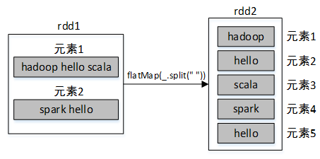
RDD常用算子
（3）flatMap(func)
与map()算子类似，但是每个传入给函数func的RDD元素会返回0到多个元素，最终会将返回的所有元素合并到一个RDD。
例如，将集合List转为rdd1，然后调用rdd1的flatMap()算子将rdd1的每个元素按照空格进行分割成多个元素，最终合并所有元素到一个新的RDD。
scala> val rdd1=sc.parallelize(List("hadoop hello scala","spark hello"))
scala> val rdd2=rdd1.flatMap(_.split(" "))
scala> rdd2.collect
res3: Array[String] = Array(hadoop, hello, scala, spark, hello)

Slide 9
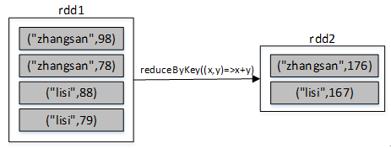
RDD常用算子
（4）reduceByKey()
reduceByKey()算子的作用对像是元素为(key,value)形式（Scala元组）的RDD，使用该算子可以将相同key的元素聚集到一起，最终把所有相同key的元素合并成为一个元素。该元素的key不变，value可以聚合成一个列表或者进行求和等操作。最终返回的RDD的元素类型和原有类型保持一致。
例如，有两个同学zhangsan和lisi，zhangsan的语文和数学成绩分别为98、78，lisi的语文和数学成绩分别为88、79，现需要分别求zhangsan和lisi的总成绩，代码如下：
scala> val list=List(("zhangsan",98),("zhangsan",78),("lisi",88),("lisi",79))
scala> val rdd1=sc.parallelize(list)
scala> val rdd2=rdd1.reduceByKey((x,y)=>x+y) //可以简化为rdd1.reduceByKey(_+_)
scala> rdd2.collect
res5: Array[(String, Int)] = Array((zhangsan,176), (lisi,167))

Slide 10
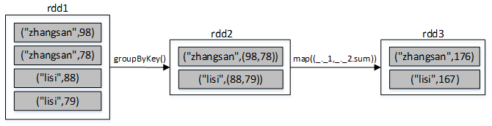
RDD常用算子
（5）groupByKey()
groupByKey()算子的作用对像是元素为(key,value)形式（Scala元组）的RDD，使用该算子可以将相同key的元素聚集到一起，最终把所有相同key的元素合并成为一个元素。该元素的key不变，value则聚集到一个集合中。
仍然以上述求学生zhangsan和lisi的总成绩为例，使用groupByKey()算子的代码如下：
scala> val list=List(("zhangsan",98),("zhangsan",78),("lisi",88),("lisi",79))
scala> val rdd1=sc.parallelize(list)
scala> val rdd2=rdd1.groupByKey()
scala> rdd2.map(x => (x._1,x._2.sum)).collect
res0: Array[(String, Int)] = Array((zhangsan,176), (lisi,167))

Slide 11
RDD常用算子
（6）union()
union()算子将两个RDD合并为一个新的RDD，主要用于对不同的数据来源进行合并，两个RDD中的数据类型要保持一致。
例如以下代码，通过集合创建了两个RDD，然后将两个RDD合并成了一个RDD：
scala> val rdd1=sc.parallelize(Array(1,2,3))
scala> val rdd2=sc.parallelize(Array(4,5,6))
scala> val rdd3=rdd1.union(rdd2)
scala> rdd3.collect
res8: Array[Int] = Array(1, 2, 3, 4, 5, 6)
（7）sortBy()
sortBy()算子将RDD中的元素按照某个规则进行排序。该算子的第一个参数为排序函数，第二个参数是一个布尔值，指定升序（默认）或降序。若需要降序排列，需将第二个参数置为false。
例如，一个数组中存放了三个元组，将该数组转为RDD集合，然后对该RDD按照每个元素中的第二个值进行降序排列，代码如下：
scala> val rdd1=sc.parallelize(Array(("hadoop",12),("java",32),("spark",22)))
scala> val rdd2=rdd1.sortBy(x=>x._2,false)
scala> rdd2.collect
res2: Array[(String, Int)] = Array((java,32),(spark,22),(hadoop,12))

Slide 12
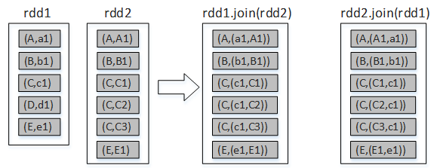
RDD常用算子
（8）sortByKey()
sortByKey()算子将(key,value)形式的RDD按照key进行排序。默认升序，若需降序排列，可以传入参数false，代码如下：
rdd.sortByKey(false)
（9）join ()
join()算子将两个(key,value)形式的RDD根据key进行连接操作，相当于数据库的内连接（inner join），只返回两个RDD都匹配的内容。例如，将rdd1和rdd2进行内连接，代码如下：
scala> val arr1= Array(("A","a1"),("B","b1"),("C","c1"),("D","d1"),("E","e1")
scala> val rdd1 = sc.parallelize(arr1))
scala> val arr2= Array(("A","A1"),("B","B1"),("C","C1"),("C","C2"),("C","C3"),("E","E1"))
scala> val rdd2 = sc.parallelize(arr2)
scala> rdd1.join(rdd2).collect
res0: Array[(String, (String, String))] = Array((B,(b1,B1)), (A,(a1,A1)), (C,(c1,C1)), (C,(c1,C2)), (C,(c1,C3)), (E,(e1,E1)))
scala> rdd2.join(rdd1).collect
res1: Array[(String, (String, String))] = Array((B,(B1,b1)), (A,(A1,a1)), (C,(C1,c1)), (C,(C2,c1)), (C,(C3,c1)), (E,(E1,e1)))

Slide 13
RDD常用算子
2、行动算子
Spark中的转化算子并不会马上进行运算，而是在遇到行动算子时才会执行相应的语句，触发Spark的任务调度。
行动算子 | 介绍
reduce(func) | 将RDD中的元素进行聚合计算，func为传入的聚合函数
collect() | 向Driver以数组形式返回数据集的所有元素。通常对于过滤操作或其他返回足够小的数据子集的操作非常有用
count() | 返回数据集中元素的数量
first() | 返回数据集中第一个元素
take(n) | 返回包含数据集前n个元素组成的数组
takeOrdered(n, [ordering]) | 返回RDD中的前n个元素，并以自然顺序或自定义的比较器顺序进行排序
saveAsTextFile(path) | 将数据集中的元素持久化为一个或一组文本文件，并将文件存储在本地文件系统、HDFS或其他Hadoop支持的文件系统的指定目录中。Spark会对每个元素调用toString()方法，将每个元素转化为文本文件中的一行
saveAsSequenceFile(path) | 将数据集中的元素持久化为一个Hadoop SequenceFile文件，并将文件存储在本地文件系统、HDFS或其他Hadoop支持的文件系统的指定目录中。实现了Hadoop Writable接口的键值对形式的RDD可以使用该操作
saveAsObjectFile(path) | 将数据集中的元素序列化成对象，存储到文件中。然后可以使用SparkContext.objectFile().对该文件进行加载
countByKey() | 统计RDD中key相同的元素的数量，仅元素类型为键值对(key,value)的RDD可用，返回的结果类型为Map
foreach(func) | 对RDD中的每一个元素运行给定的函数func

Slide 14
RDD常用算子
2、行动算子
（1）reduce()
将数字1到100所组成的集合转为RDD，然后对该RDD进行reduce()算子计算，统计RDD中所有元素值的总和，代码如下：
scala> val rdd1 = sc.parallelize(1 to 100)
scala> rdd1.reduce(_+_)
res2: Int = 5050
（2）count()
统计RDD集合中元素的数量：
scala> val rdd1 = sc.parallelize(1 to 100)
scala> rdd1.count
res3: Long = 100
（3）countByKey()
例如，List集合中存储的是键值对形式的元组，使用该List集合创建一个RDD，然后对其进行countByKey()的计算：
scala> val rdd1 = sc.parallelize(List(("zhang",87),("zhang",79),("li",90)))
scala> rdd1.countByKey
res1: scala.collection.Map[String,Long] = Map(zhang -> 2, li -> 1)

Slide 15
RDD常用算子
（4）take(n)
返回集合中前5个元素组成的数组：
scala> val rdd1 = sc.parallelize(1 to 100)
scala> rdd1.take(5)
res4: Array[Int] = Array(1, 2, 3, 4, 5)

Slide 16
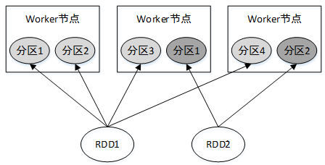
RDD的分区
RDD是一个大的数据集合，该集合被划分成多个子集合分布到了不同的节点上，而每一个子集合就称为分区（Partition）。因此也可以说，RDD是由若干个分区组成的。
RDD各个分区中的数据可以并行计算，因此分区的数量决定了并行计算的粒度。Spark会给每一个分区分配一个单独的Task任务对其进行计算，因此并行Task的数量是由分区的数量决定的。RDD分区的一个分区原则是使得分区的数量尽量等于集群中CPU核心数量。

Slide 17
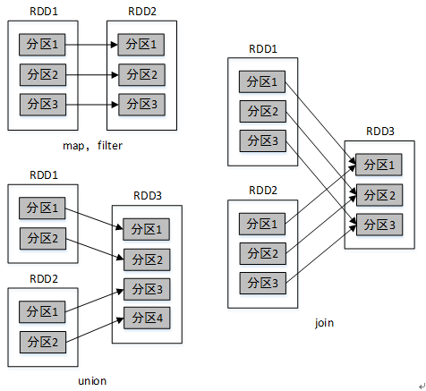
RDD的依赖
Spark中，对RDD的每一次转化操作都会生成一个新的RDD，由于RDD的懒加载特性，新的RDD会依赖原有RDD，因此RDD之间存在类似流水线的前后依赖关系。这种依赖关系分为两种：窄依赖和宽依赖。
1、窄依赖
窄依赖是指父RDD的一个分区最多被子RDD的一个分区所用。也就是说，父RDD的分区与子RDD的分区的对应关系为一对一或多对一。例如map()、filter()、union()等操作都会产生窄依赖。

Slide 18
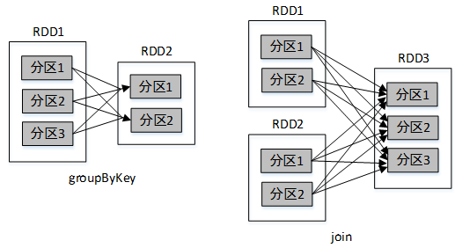
RDD的依赖
2、宽依赖
宽依赖是指，父RDD的一个分区被子RDD的多个分区所用。也就是说，父RDD的分区与子RDD的分区的对应关系为多对多。例如groupByKey()、reduceByKey()、sortByKey()等操作都会产生宽依赖。

Slide 19
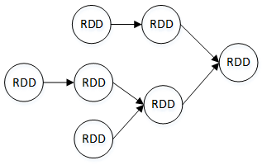
Stage划分
在Spark中，对每一个RDD的操作都会生成一个新的RDD，将这些RDD用带方向的直线连接起来（从父RDD连接到子RDD）会形成一个关于计算路径的有向无环图，称为DAG（Directed Acyclic Graph）。
Spark会根据DAG将整个计算划分为多个阶段，每个阶段称为一个Stage。每个Stage由多个Task任务并行进行计算，每个Task任务作用在一个分区上，一个Stage的总Task任务数量是由Stage中最后一个RDD的分区个数决定。

Slide 20
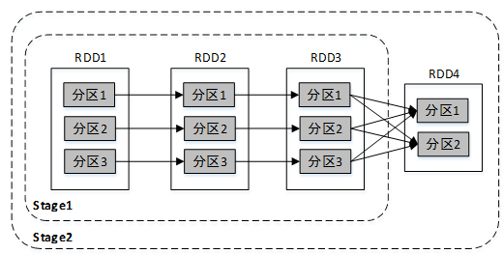
Stage划分
Stage的划分依据为是否有宽依赖，即是否有Shuffle。Spark调度器会从DAG图的末端向前进行递归划分，遇到Shuffle则进行划分，Shuffle之前的所有RDD组成一个Stage，整个DAG图为一个Stage。经典的单词计数执行流程的Stage划分：

Slide 21
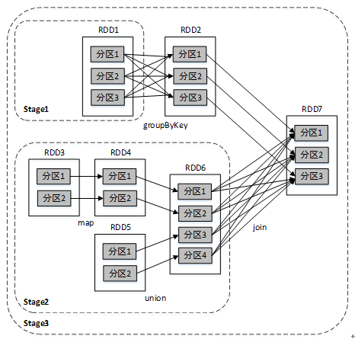
Stage划分
比较复杂一点的Stage划分：

Slide 22
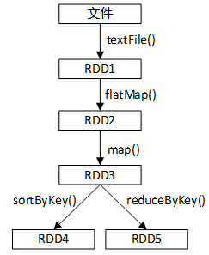
RDD的持久化
Spark中的RDD是懒加载的，只有当遇到行动算子时才会从头计算所有RDD，而且当同一个RDD被多次使用时，每次都需要重新计算一遍，这样会严重增加消耗。为了避免重复计算同一个RDD，可以将RDD进行持久化。
Spark中最重要的功能之一是可以将某个RDD中的数据保存到内存或者磁盘中，每次需要对这个RDD进行算子操作时，可以直接从内存或磁盘中取出该RDD的持久化数据，而不需要从头计算才能得到这个RDD。
例如有多个RDD，它们的依赖关系如图。若RDD3没有持久化保存，则每次对RDD3进行操作时都需要从textFile()开始计算，将文件数据转化为RDD1，再转化为RDD2，最终才得到RDD3。
可以在RDD上使用persist()或cache()方法来标记要持久化的RDD（cache()方法实际上底层调用的是persist()方法）。

Slide 23
RDD的检查点
RDD的检查点机制（Checkpoint）相当于对RDD数据进行快照，可以将经常使用的RDD快照到指定的文件系统中，最好是共享文件系统，例如HDFS。当机器发生故障导致内存或磁盘中的RDD数据丢失时可以快速从快照中对指定的RDD进行恢复，而不需要根据RDD的依赖关系从头进行计算，大大提高了计算效率。与cache()或者persist()将RDD数据存放到内存或者磁盘中的不同有以下几点：
（1）cache()或者persist()是将数据存储于机器本地的内存或磁盘，当机器故障时无法进行数据恢复，而检查点是将RDD数据存储于外部的共享文件系统（例如HDFS），共享文件系统的副本机制保证了数据的可靠性。
（2）在Spark应用程序执行结束后，cache()或者persist()存储的数据将被清空，而检查点存储的数据不会受影响，将永久存在，除非手动将其移除。因此，检查点数据可以被下一个Spark应用程序使用，而cache()或者persist()数据只能被当前Spark应用程序使用。
val sc = new SparkContext(conf);
//设置检查点数据存储路径
sc.setCheckpointDir("hdfs://centos01:9000/spark-ck")

Slide 24
共享变量
通常情况下，Spark应用程序运行的时候，Spark算子（例如map(func)或filter(func)）中的函数func会被发送到远程的多个Worker节点上执行，如果一个算子中使用了某个外部变量，则该变量会拷贝到Worker节点的每一个Task任务中，各个Task任务对变量的操作相互独立。当变量所存储的数据量非常大时（例如一个大型集合）将增加网络传输及内存的开销。因此，Spark提供了两种共享变量：广播变量和累加器。

Slide 25
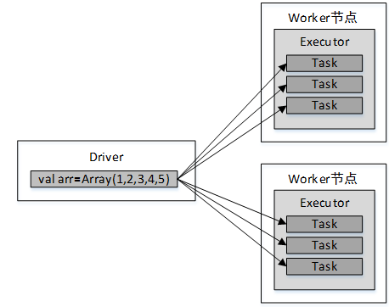
广播变量
广播变量是将一个变量通过广播的形式发送到每个Worker节点的缓存中，而不是发送到每个Task任务中，各个Task任务可以共享该变量的数据。因此广播变量是只读的。
1、默认情况下变量的传递
例如，map()算子中使用了外部变量arr：
val arr=Array(1,2,3,4,5);
val lines:RDD[String] = sc.textFile("D:\\test\\data.txt")
val result = lines.map(line =>
(line, arr)
)
变量传递流程如图。

Slide 26
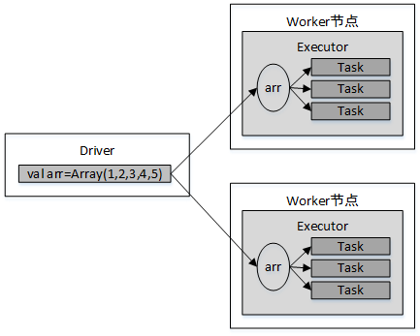
广播变量
2、使用广播变量时变量的传递
例如，使用广播变量将数组arr传递给了map()算子：
val arr=Array(1,2,3,4,5);
val broadcastVar = sc.broadcast(arr)
val result = lines.map(line =>
(line, broadcastVar)
)
传递流程如图。
在分布式函数中可以通过Broadcast对象的value方法访问
广播变量的值：
scala> val broadcastVar = sc.broadcast(Array(1, 2, 3))
scala> broadcastVar.value
res0: Array[Int] = Array(1, 2, 3)

Slide 27
累加器
累加器提供了将Worker节点的值聚合到Driver的功能，可以用于实现计数和求和。
例如，对一个整型数组进行求和，若不使用累加器，以下代码的输出结果不正确：
var sum=0 //在Driver中声明
val rdd=sc.makeRDD(Array(1,2,3,4,5))
rdd.foreach(x=>
//在Executor中执行
sum+=x
)
println(sum)//输出0
使用累加器对数组进行求和：
//声明一个累加器，默认初始值为0（只能在Driver端定义）
val myacc=sc.longAccumulator("My Accumulator")
val rdd=sc.makeRDD(Array(1,2,3,4,5))
rdd.foreach(x=>
myacc.add(x)//向累加器中添加值
)
println(myacc.value)//输出15（只能在Driver端读取）
注意，累加器只能在Driver端定义，在Executor端更新。Executor端不能读取累加器的值，需要在Driver端使用value属性读取。

Slide 28
谢谢！

